Slide 1
SEMINAIRE INTERCULTUREL SUR LES TRAUMATISMES
VIOLENCE CONJUGALE ET PSYCHOPATHOLOGIE AFRICAINE
M.Sc. Dany Laure Wadji N.N.
dany.nkonlack@unifr.ch
Printemps 2020

Slide 2
VIDÉOS SUR LA VIOLENCE CONJUGALE
https://www.france24.com/fr/20161125-video-chiffres-alarmants-violences-faites-femmes-sexuelles-viol-conjugal-excision
http://panosmedia.org/fr/video/le-mariage-pr%C3%A9coce-la-maltraitance-et-une-vie-bris%C3%A9e
https://www.youtube.com/watch?v=fWjq53MOHzU
https://www.bfmtv.com/mediaplayer/video/je-savais-qu-il-allait-me-tuer-une-victime-de-violences-conjugales-temoigne-1106877.html
https://www.youtube.com/watch?v=NYFHP5c_xpM

Slide 3
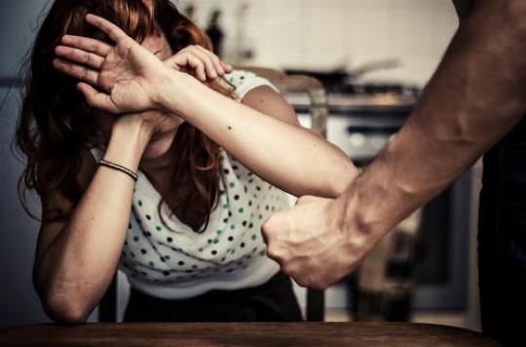
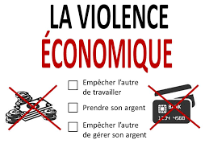
LA VIOLENCE CONJUGALE: DEFINITION
L'UNICEF (2006) définit la violence conjugale comme un type de comportement d'agression ou de coercition entre partenaires intimes.
La violence conjugale exercée par un conjoint sur l’autre, notamment par le mari/partenaire sur sa femme/partenaire ou la femme/partenaire sur son mari/partenaire.
La violence conjugale peut revêtir plusieurs formes :

Slide 4
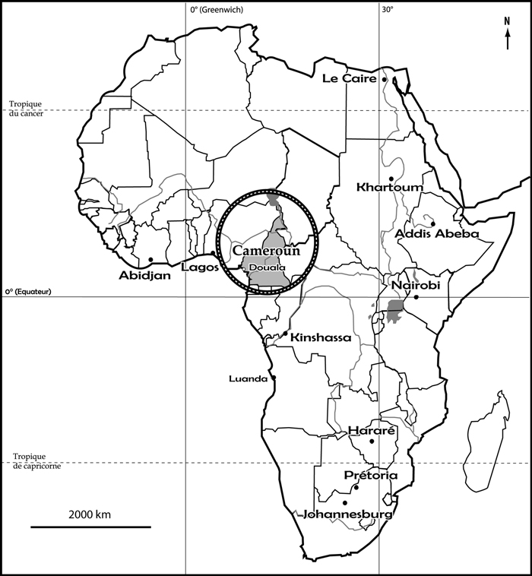
LE CONTEXTE CULTUREL CAMEROUNAIS

Slide 5
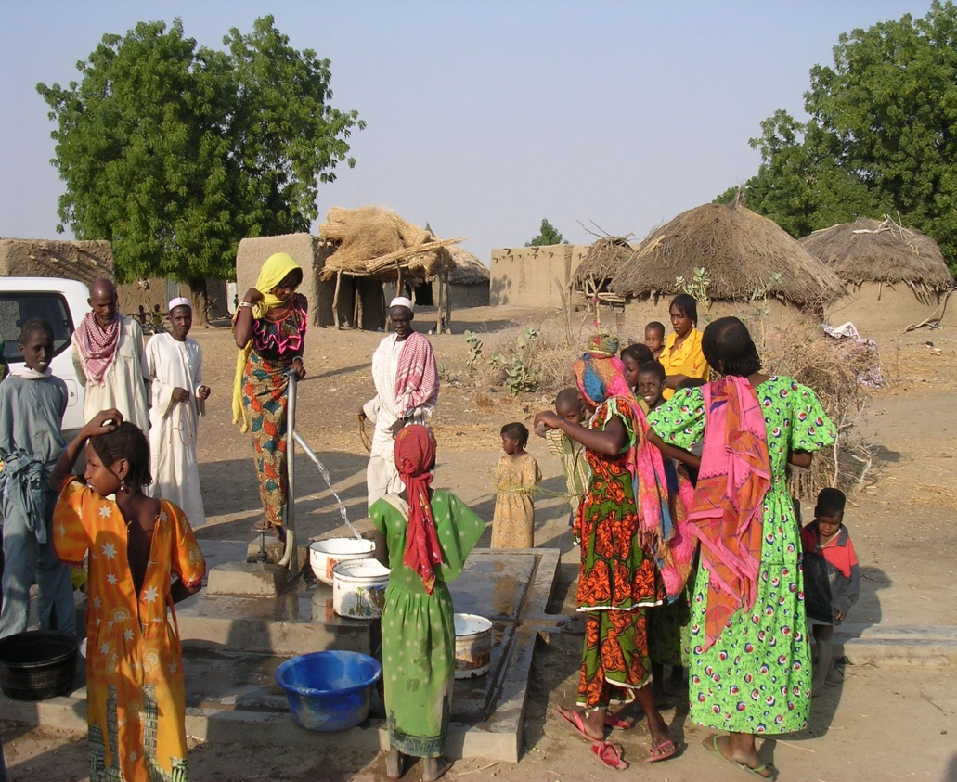
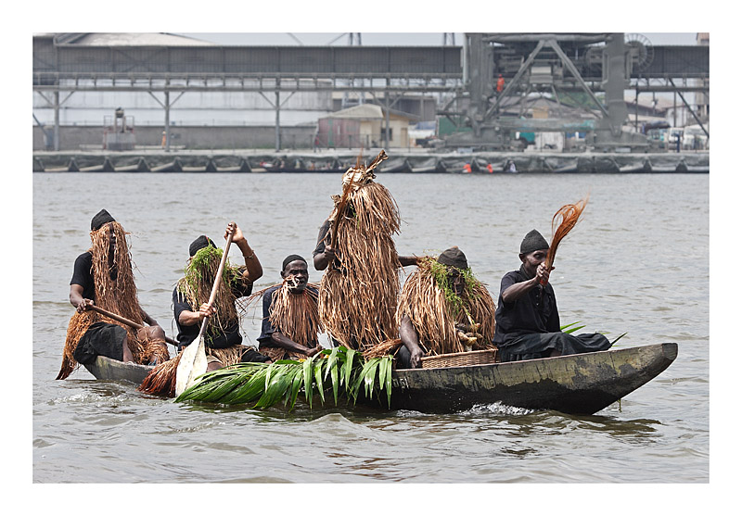
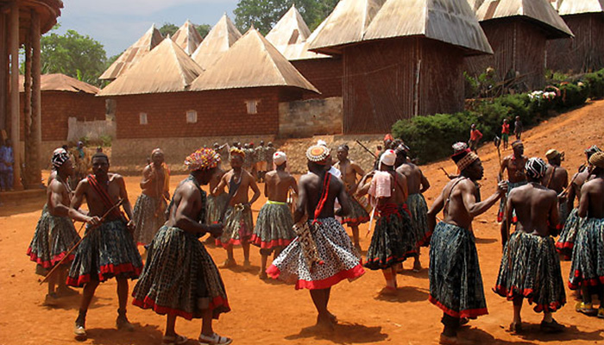
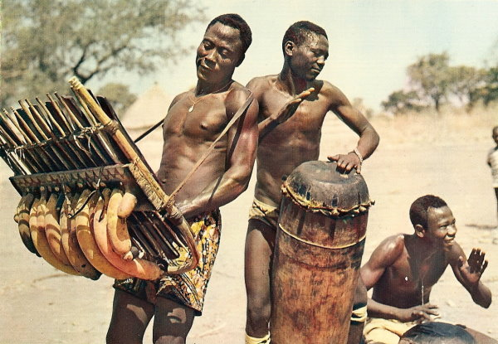
FULBES
SAWA
BAMILEKES
BETI

Slide 6
LES FACTEURS DE RISQUE DE LA VIOLENCE CONJUGALE
LA DOT
La dot, un élément déterminant dans le mariage traditionnel en Afrique et synonyme d’union de deux familles
Acte ayant une valeur traditionnelle incontournable en Afrique
Désigne l'apport de biens par le fiancé, au patrimoine de la famille de la fiancée
Mais, comme pour toutes les coutumes traditionnelles, elle est exposée aux abus du monde moderne
Le droit de correction par les pratiques de dot, la femme appartient à son mari.

Slide 7
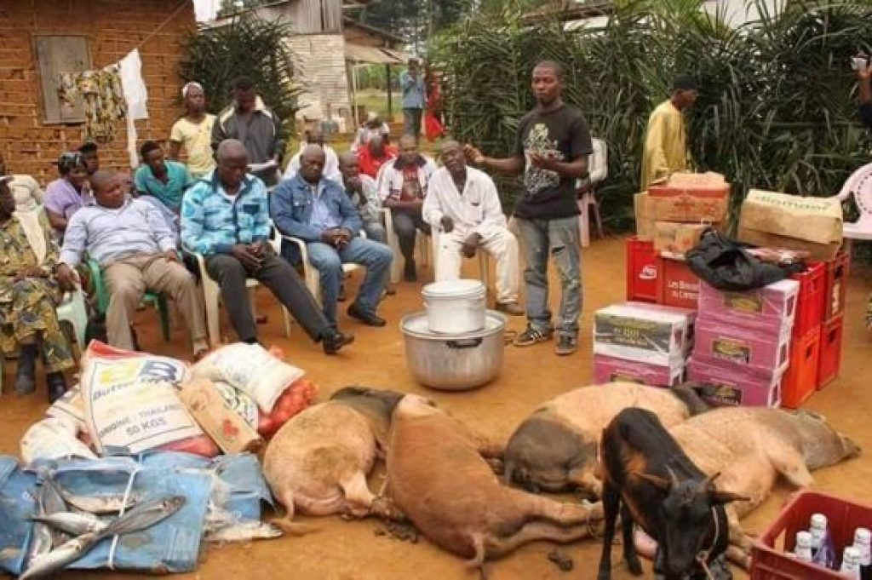
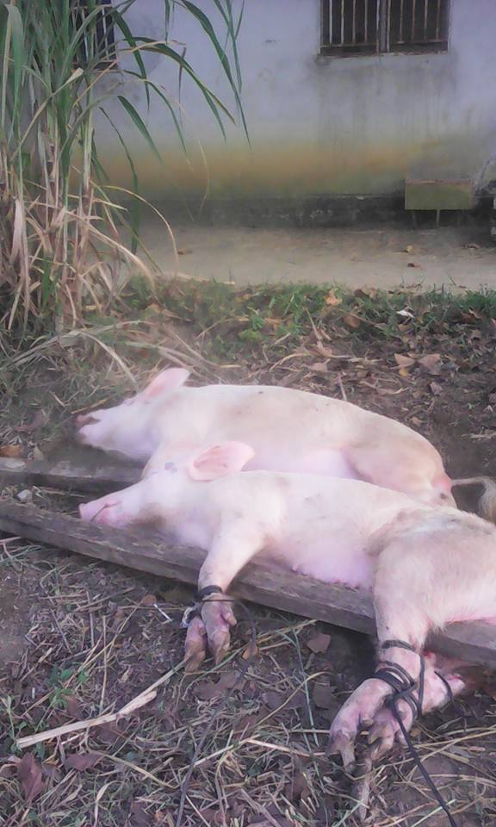
LA DOT EN PAYS BETI

Slide 8
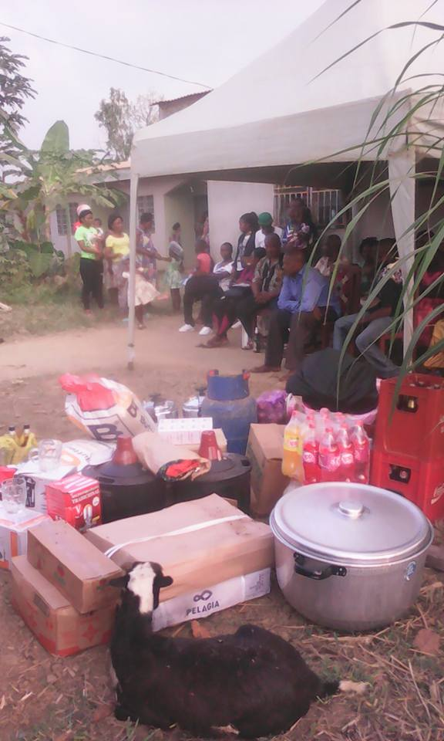
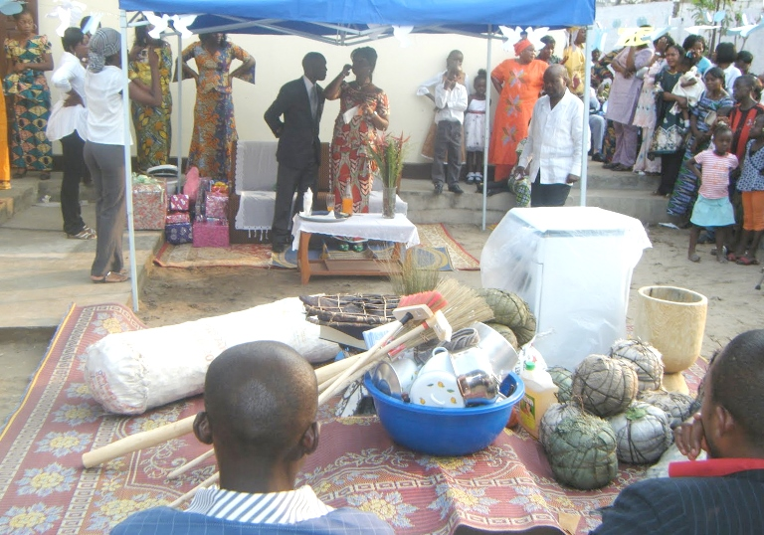
LA DOT EN PAYS BETI ET FULBES

Slide 9
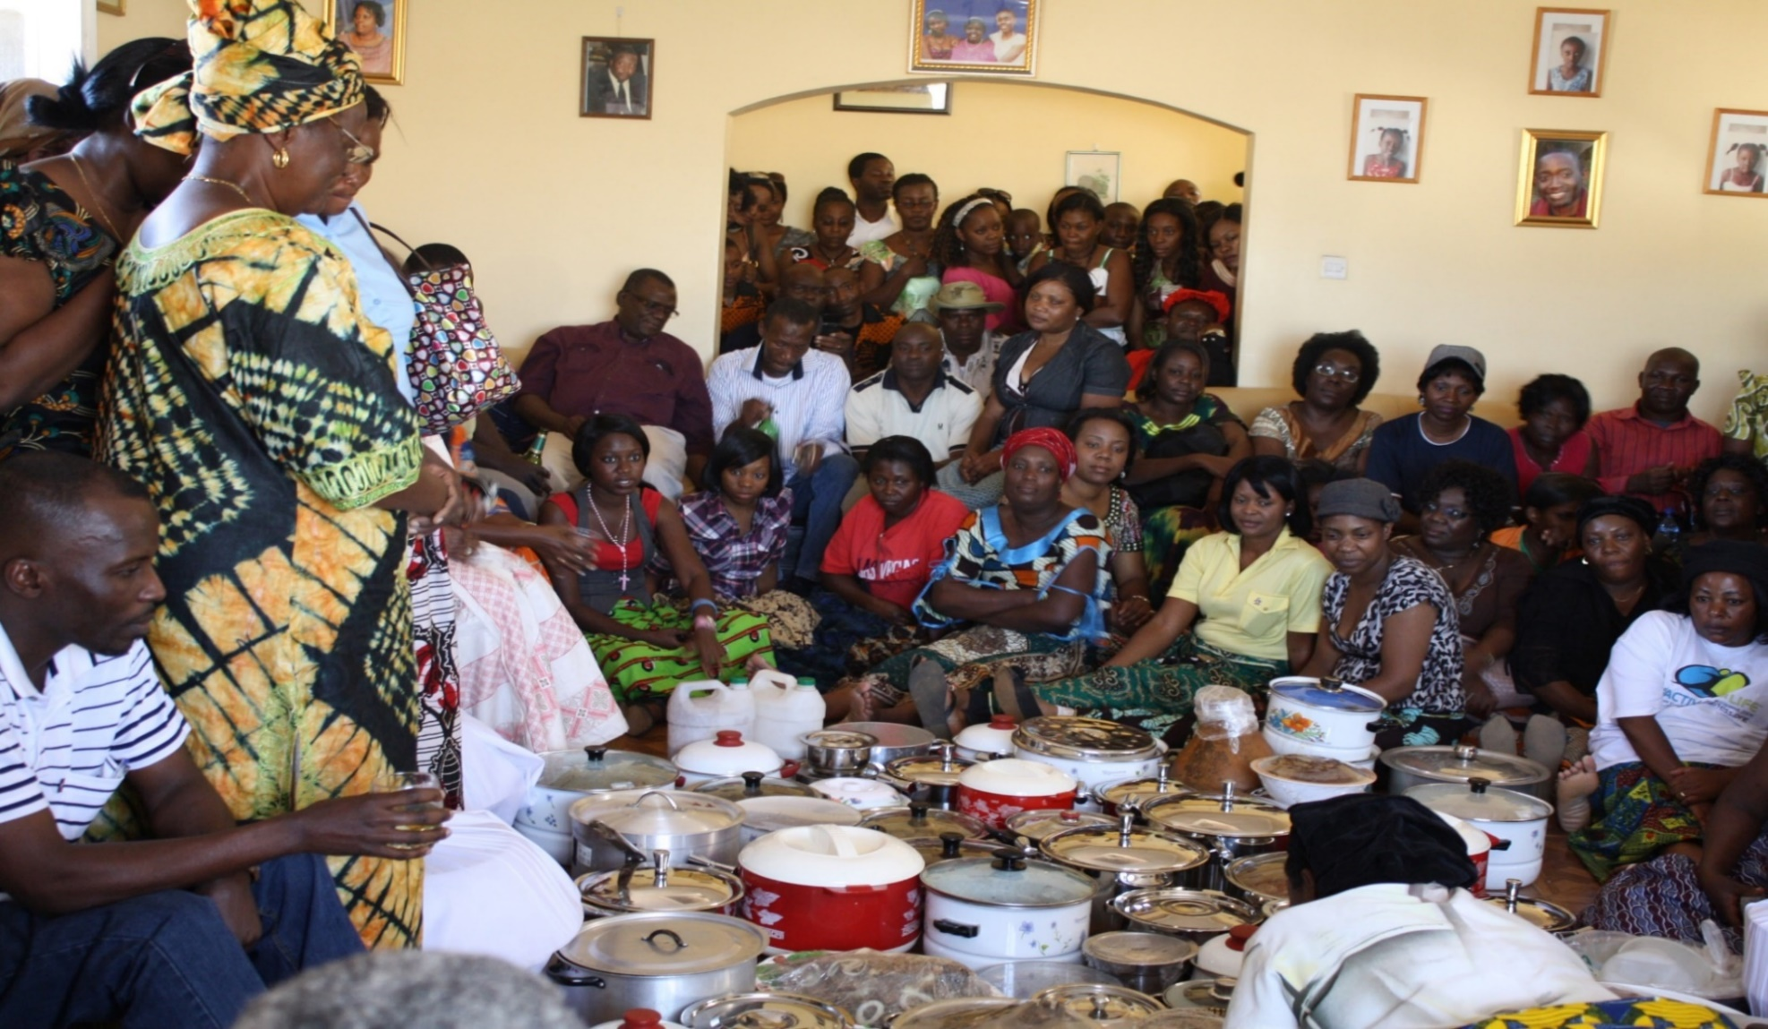
LA DOT EN PAYS BAMILEKE

Slide 10
Autres facteurs de risque
Les antécédents de violences familiales
la consommation d'alcool chez les hommes
Les troubles de la personnalité
Causes de la violence conjugale
Ne pas obéir à l’homme
Ne pas avoir préparé le repas à temps
Ne pas bien s’occuper des enfants ou du foyer
Interroger l’homme sur des questions d’argent ou au sujet de petites amies
Aller quelque part sans l’autorisation de l’homme
Refuser de coucher avec l’homme
Soupçon d’infidélité de la femme
…etc

Slide 11
LA PERCEPTION DE LA VIOLENCE CONJUGALE
Selon l’INS et ICF. International (2012), dans une enquête EDS-MICS, près de la moitié des femmes (47 %), justifie qu’un homme batte sa femme
Le degré de tolérance pour les raisons suivantes: de brûler la nourriture, argumenter avec lui, sortir sans lui dire, négliger les enfants ou refuser d’avoir des rapports sexuels avec lui
Les pratiques de tolérance et d’acceptation de la violence conjugale, le respect et soumission à son mari
Les hommes évoquent des droits qu’ils auraient sur leurs femmes (comme une propriété) «C’est ma femme après tout », « Elle me manque de respect » , « C’est ce qu’elle aime chez moi »

Slide 12
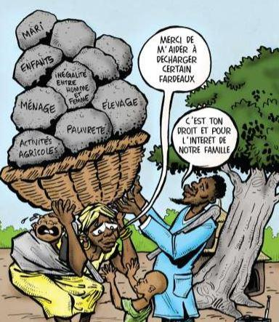
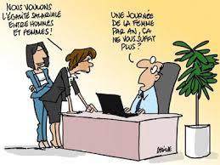
POSITION DE LA FEMME DANS LA SOCIÉTÉ
Différences dans les opportunités, les conditions, les privilèges, l’accès à l’éducation, propriété foncière et égalité devant la loi.
Mais une certaine émergence et autonomisation des femmes : femmes dans la haute fonction publique, au poste de juges, magistrat, de ministres…
Femmes président de la République : la Centrafrique, le Liberia, l'île Maurice et le Malawi.

Slide 13
MA RECHERCHE
Violence conjugale
Violence perpétrée par les hommes sur les femmes
Violence perpétrée par les femmes sur les hommes
Violence perpétrée par les hommes sur les femmes
violence physique
Violence économique
Exposition de l’enfant à la violence conjugale
Conséquences psychopathologiques
Conséquence épigénétiques
Violence psychologique
Violence sexuelle

Slide 14
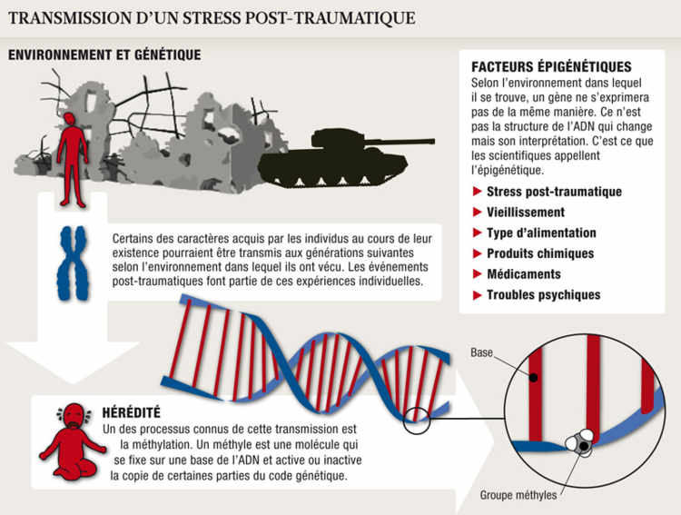
CADRE THEORIQUE

Slide 15
QUESTIONS DE RECHERCHE
Quel est le vécu sur le plan psychopathologique de la dyade mère-enfant exposée à la violence conjugale?
Quel est le profil du cortisol chez la dyade mère-enfant exposée à la violence conjugale?
La violence conjugale comme source de trauma/stress peut-elle à travers la méthylation de l’ADN réguler à long terme l’expression des gènes?

Slide 16
PROCÉDURE

Slide 17
RESULTATS
Question de recherche 1: Quel est le vécu sur le plan psychopathologique de la dyade mère-enfant exposée à la violence conjugale?
Article
From the mother to the child: The intergenerational transmission of experience of violence in mother-child dyads exposed to intimate partner violence in Cameroon

Slide 18
Model hypothétique

Slide 19
RESULTATS

Slide 20
Les violences physiques subies par les mères pendant l'enfance prédisaient la violence conjugale à l'âge adulte, et plus particulièrement les abus sexuels.
L'accumulation des abus maternels pendant l'enfance et la VC actuelle prédisait les symptômes d'anxiété et de dépression chez les mères ainsi que les symptômes externalisés chez les enfants, sous forme de comportements délinquants et de comportements agressifs.

Slide 21
Question de recherche 2: Quel est le profil du cortisol chez la dyade mère-enfant exposée à la violence conjugale? (en cours)
Analyses préliminaires
Les taux de cortisol sont plus importants chez notre groupe exposé par rapport au groupe contrôle

Slide 22
Question de recherche 3: La violence conjugale comme source de trauma/stress peut-elle à travers la méthylation de l’ADN réguler à long terme l’expression des gènes?

Slide 23
IMPLICATIONS CLINIQUES
Psychisme humain est inséparable des éléments culturels
Perte d’efficacité ou d’efficience en cas de non prise en compte de la psychopathologie africaine.
Trouble mental = conflit en milieu traditionnel ou rupture d’un axe de la personnalité
Le travail du praticien consiste à diagnostiquer le conflit ou l’axe conflictuelle et à résoudre le conflit relationnel.

Slide 24
RÉFÉRENCES
Terr, L. C. (1991). Childhood Traumas : An Outline and Overview. Am J. Psychiatry, 148 (1).
Collomb, H. (1966): Psychiatrie et cultures (Quelques considerations generales). Psychopathologie africaine, 2(2), 259- 273.
Collomb, H. (1965). Bouffees delirantes et psychiatrie africaine. Psychopathologie africaine, 1( 2), 167-239.
Sow, I. (1977). Psychiatrie dynamique africaine. Paris: Payot.

